Slide 1
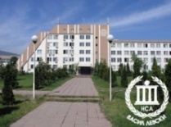
Двигателното действие като система на движението
Физическото упражнение като управляема система

Slide 2

ДВИГАТЕЛНОТО ДЕЙСТВИЕ КАТО СИСТЕМА НА ДВИЖЕНИЕТО
Def. Под понятието система се разбира дадено цяло, съставено от взаимосвързани и взаимодействащи си елементи. Отделните елементи на системата са свързани помежду си в определен порядък.
Def. Елементите и връзките на една система се характеризират с параметри.

Slide 3
Отделните параметри и взаимовръзки на движенията не са независими. Всеки от тях е закономерно свързан с другите, влияе им по определен начин и в същото време изпитва тяхното влияние.
Def. Закономерностите, по които отделните характеристики си взаимодействат, образуват структурата на даденото движение.
По този начин цялостният двигателен акт представлява една система от по-елементарни системи и елементи.

Slide 4
Основни характеристики на движенията на човека:
Притежават отделни параметри, които ги характеризират ;
Всеки параметър е закономерно свързан с останалите параметри и в същото време изпитва тяхното влияние;
Закономерностите, по които отделните характеристики си взаимодействат, образуват структурата на дадено движение;
Двигателният акт представлява една съвкупност от по-елементарни системи и елементи;
Обединеното множество от елементи в едно цяло представлява усъвършенстването на даденото двигателно действие.

Slide 5
Според структурната (морфологичната) единица, от която са изградени съставните части на човешкия организъм, се определят така наречените веществени системи.
Най–общо всяка веществена система се състои от:
Костна система - изградена от повече от 200 кости;
Мускулната система - включва повече от 600 мускула;

Slide 6
Веществена система
Човешки
организъм
Костна
система
Мускулна
система
Нервна
система
Храносмилателна
система
Кръвоносна
система
Дихателна
система

Slide 7
В зависимост от ролята, която имат, процесите се обединяват в система на процесите;
Веществените системи, както и самите движения притежават свойства, които ги характеризират, като сила, еластичност, възбудимост, вискозитет, съкратимост на мускулите и др. Свойствата на отделните системи и органи се обединяват в система на свойствата.
Между отделните системи, органи, движения и тяхното управление съществуват взаимосвързани едно с друго отношения, които са обединени в система на отношенията.

Slide 8
Двигателното действие като система на движението
Двигателно
действие
Система
на отношенията
Система
на свойствата
Система
на процесите

Slide 9
По своя характер системите биват:
Сумарни
Цялостни
Статични
Динамични
Прости
Сложни

Slide 10
Обща характеристика на видовете системи:
Сумарни – тези, при които отделните елементи са слабо свързани помежду си;
Цялостни – образуващите ги елементи са тясно свързани помежду си;
Статични – системата е равновесна;
Динамични – те непрекъснато се изменят;
Прости – при едни и същи условия реагира еднакво;
Сложни – при едни и същи условия системата реагира различно и се нуждае от съответно управление;

Slide 11
Def. Във всяка сложна система могат да се отделят по-прости, съставящи я системи, които се наричат подсистеми.
Всяка подсистема представлява елемент на сложната система, към която принадлежи. Следователно системата на движението се характеризира с многостепеннa (йерархичнa) структура.

Slide 12
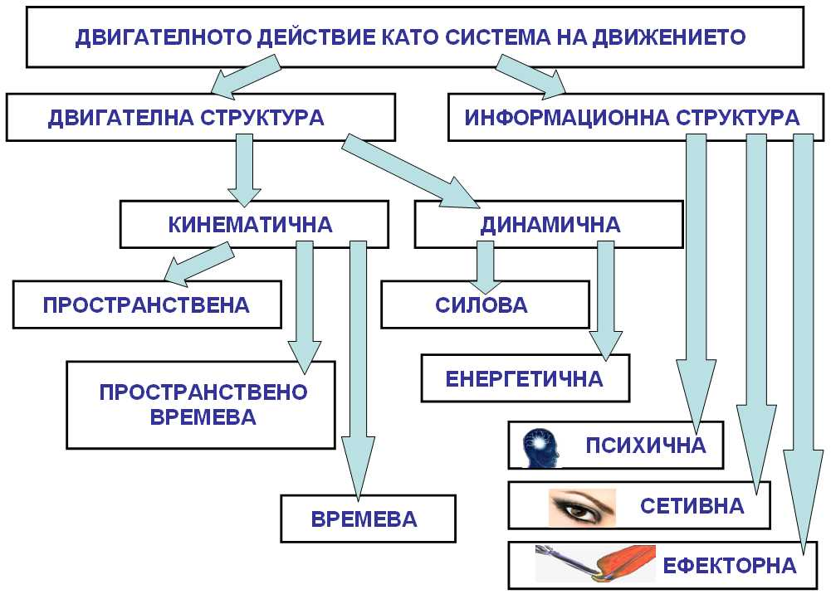

Slide 13
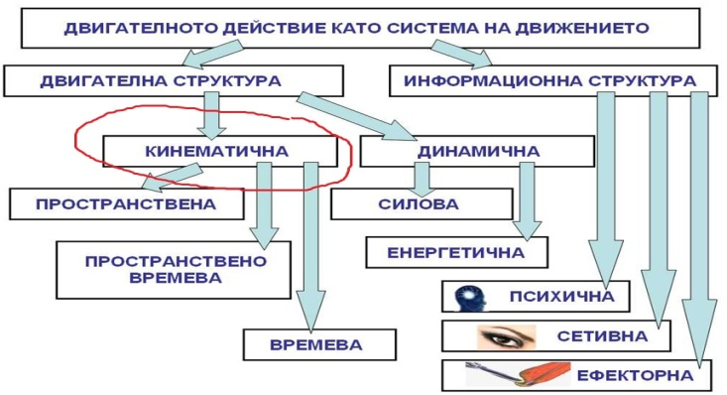
Като всяка сложна система и системата на движение притежава свои подсистеми. Това определя нейната многостепенност. Външната картина на движението или неговата геометрия се дава от кинематичните характеристики (пространствени, времеви и пространствено-времеви). Те от своя страна се намират в определени взаимоотношения помежду си. Всеки кинематичен параметър влияе на останалите и в същото време изпитва влияние от тяхна страна. Това именно е кинематичната структура на движението. Тя не е самото движение, нито неговите кинематични характеристики, а взаимовръзката и взаимоотношенията, които съществуват между движенията, пространството и времето. Съответно на характеристиките се различават и пространствени структури (те разкриват пространствените взаимоотношения), времеви структури (разкриват времевите взаимоотношения) и пространствено-времеви структури.

Slide 14
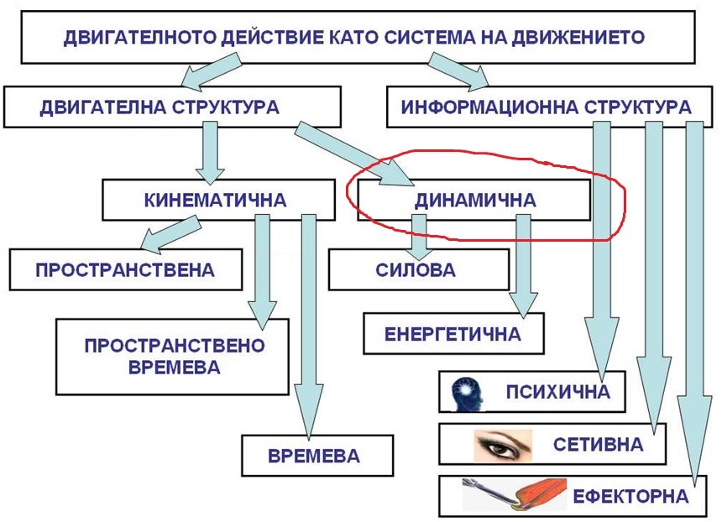
Отделните параметри на динамичните характеристики също така се намират в определени взаимоотношения помежду си. Те определят динамичните структури на движенията. Определянето на действащите сили, тяхното влияние за движението на отделните звена и на тялото като цяло дава силовата структура. Изучаването на мускулните сили, мускулната енергия и изобщо всички сложни взаимоотношения между мускулите дават енергетичната структура на движението.

Slide 15
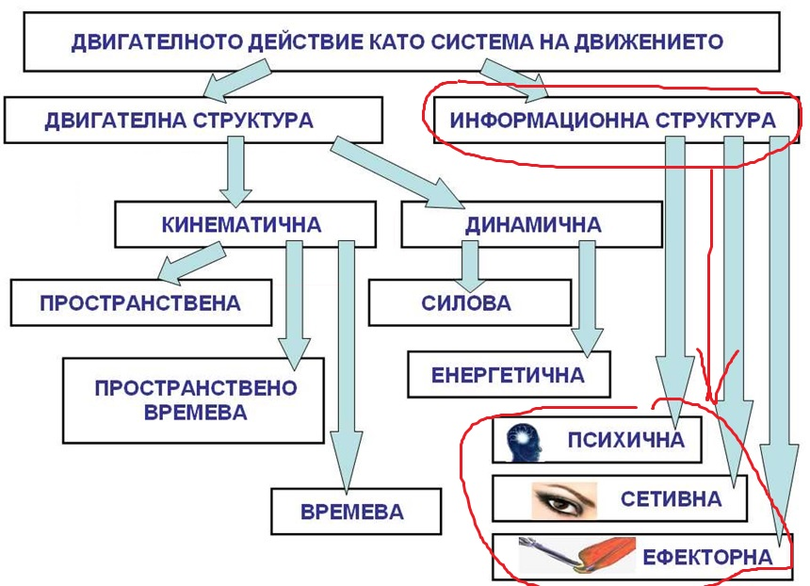
Def. В информационната структура се различават:
- Ефекторна или моторна структура - тя обединява всички импулси, които се отправят от кората на главния мозък към мускулите и друrите органи, които са ангажирани в провеждането на даденото движение.
- Сетивна структура - в нея са включени съответно синтезирани и преработени всички сетивни импулси, получавани в кората от екстеро- и интеро- рецепторите.
- Психическа структура на движението - в нея са включени всички следи в човешката памет, които имат отношение към двигателната дейност.

Slide 16
Заключение:
Движенията, които изпълнява човек, представляват сложна система от взаимно свързани и обединени в едно цяло действия. Управлението на тази система е важно да се анализира.
Всяко движение се характеризира с определени характеристики като посока, специфичен темп, ритъм, амплитуда, продължителност, скорост и напрежение в мускулите за преодоляване на външните фактори.
Характеристиките на движението се наричат параметри и носят обективна информация за пространствените, времевите, пространствено-времевите и силови характеристики на движението.
Познаването на тези характеристики е необходимо условие за овладяване на определени двигателни задачи и постигане на определени предварително поставени цели.
Особено важно в кинезиологията е познаването на структурата на всяко движение, т.е. да се знаят не само отделните елементи на движението, но и в какъв порядък следват, как се влияят едно от друго, как са свързани в единно цяло.
Тази взаимна връзка между отделните елементи на движението обуславя цялостното изпълнение във времето, в пространството и взаимодействието между вътрешните и външните сили.

Slide 17
ФИЗИЧЕСКОТО УПРАЖНЕНИЕ КАТО УПРАВЛЯЕМА СИСТЕМА
Двигателните действия на човека са извънредно сложен процес. За да се разбере механизмът на управлението на този процес, е необходимо да се определят точно количествените взаимодействия на организма с общото силово поле на движението. Това показва, че изучаването на проблема за координацията на движенията не може да бъде пълно, ако към физиологичната страна на въпроса не се прибави и биомеханичната.

Slide 18


Стремежът да се определят биомеханичните качества на изпълняваното движение и да им се даде точно определена оценка е довел до понятието динамична устойчивост на движението.
Def. Динамичната устойчивост се изразява чрез степента, до която е усвоено и усъвършенствано движението, така че да се извършва при минимална загуба на мускулна сила и да протича по устойчива траектория. Устойчива траектория е тази, която в резултат на многократни повторения може лесно да се възпроизведе от изпълнител.
Подобно усъвършенстване трябва да се постигне при всеки двигателен навик.

Slide 19
Def. Наблюденията показват, че за да се достигне до динамична устойчивост на движението, се осъществяват три степени на неговата регулация:
1. Начална фаза в усвояването на двигателния навик. По- средством повишеното напрежение на мускулите в кинематичната верига се блокират всички излишни степени на свобода, пречещи на изпълнението на движението по приблизително правилна траектория. Движението в е сковано, тромаво.
2. Междинна фаза – части от движението са усвоени, и започва освобождаване на блокираните до сега степени на свобода. Движението протича по-леко и уверено.
3. Заключителна фаза – движението е окончателно усвоено, като освен мускулните сили се използват и реактивните сили от околните звена, при което се постига пълно освобождение на необходимите степени свобода. Движението е леко и свободно.

Slide 20
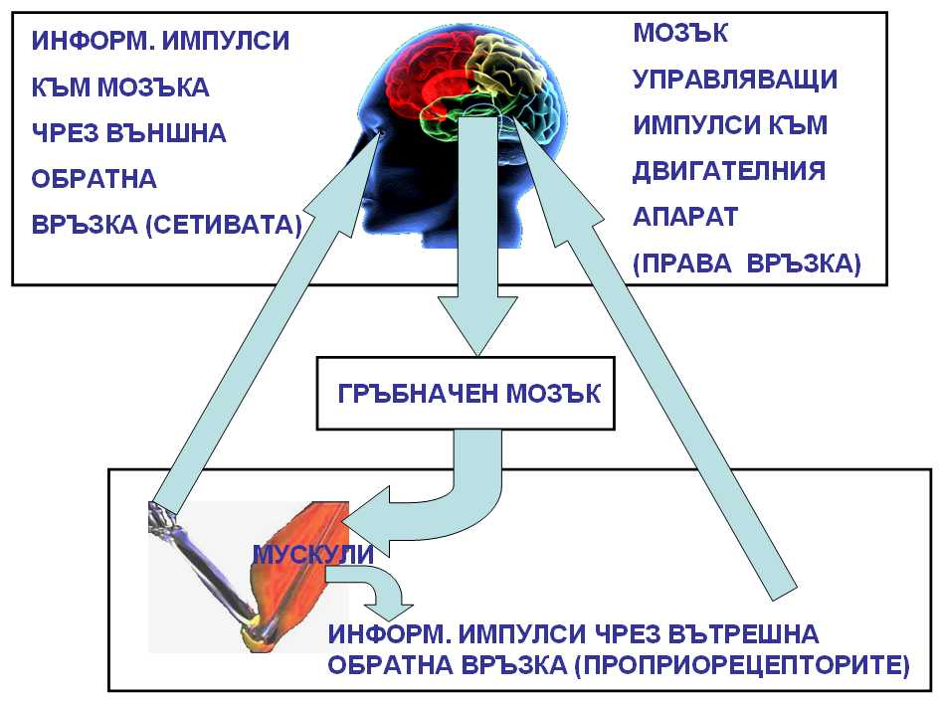
Def. Схема за регулиране на движенията (по Чхаидзе). Процесът на управление се състои от кръгове на управление (външен и вътрешен), управляващи въздействия (права връзка) и информационни канaли (ооратна връзка). Правата връзка осигурява изпращане на управляващи импулси от главния мозък през гръбначния мозък към мускулите, задвижващи звената на тялото.
Обратната връзка осигурява информация за текущото положение на звената чрез импулси към главния мозък и бива два вида: а) външна обратна връзка — чрез сетивата; б) вътрешна обратна връзка — чрез проприоцепторите.

Slide 21
Def. Външният кръг на управление включва правата връзка и външната обратна връзка, пряко свързана с възприемането на околната среда. Вътрешният кръг на управление включва правата връзка и вътрешната обратна връзка, която не е свързана непосредствено със съзнанието и с външната среда.
Предполага се, че външният кръг осъществява контрол над смислената част на движението, а вътрешният за енергийния автоматитьм. В този смисъл при начинаещи спортисти движението се управлява преимуществено по външния кръг, а при майстори - по вътрешния кръг.

Slide 22
От педагогическа гледна точка, изграждането на нова двигателна система е свързано с решаването на следните задачи:
а) запознаване с новото упражнение - чрез показване, описание, теоретични обяснения и др. Така се създава зрителен образ и двигателна представа на даденото движение.
б) усвояване на разучаваното движение и новите детайли. Това е продължителен процес. Основно се използват два начина:
цялостен (разучаване на движението като цяло) и сегментен (по части).
в) изпълнение на движението - с оглед повишаване на ефективността и надеждността му.

